Slide 1
Calcul littéral

Slide 2
Calcul littéral
Le calcul littéral permet de généraliser un résultat qui dépend d’une valeur variable, que l’on note souvent x, et de résoudre une équation ou une inéquation.

Slide 3
Calcul algébrique et identités remarquables
Propriété - Distributivité
Pour tous nombres réels $a, b$ et $k$ on a :
$$k(a + b) =$$
$ka + kb$.
Pour tous nombres réels $a, b, c$ et $d$ on a :
$$(a +b)(c + d) =$$
$ac + ad + bc + bd$.
Remarque
Cette dernière la règle s’appelle la règle de double distributivité
Exemples
$$3×\left(3x+5\right)=$$
$$2x+14=$$
$$2x\left(x−4\right)=$$
$$x^{3}+x^{2}=$$
$$\left(3x−4\right)\left(5x−1\right)=$$
$$4x^{2}−6xy=$$

Slide 4
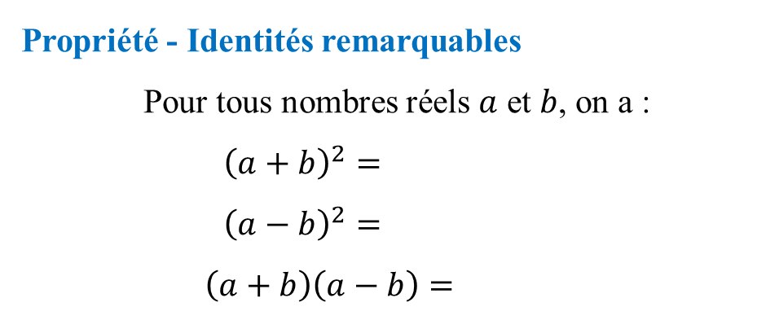
Propriété - Identités remarquables
Pour tous nombres réels $a$ et $b$, on a :
$${\left(a+b\right)}^{2}=$$
$${\left(a−b\right)}^{2}=$$
$$\left(a+b\right)\left(a−b\right)=$$
$$a^{2}+2ab+b²$$
$$a^{2}−2ab+b²$$
$$a^{2}−b²$$
Démonstration
Pour tous nombres réels $a$ et $b$, on a :
${\left(a+b\right)}^{2}=\left(a + b\right)\left(a+ b\right)=a^{2}+ab+ba+b^{2}=a^{2}+2ab+b²$
${\left(a−b\right)}^{2}=\left(a− b\right)\left(a− b\right)=a^{2}−ab−ba+b^{2}=a^{2}−2ab+b²$
$\left(a + b\right)\left(a− b\right)= a^{2}− ab + ba−b^{2}= a^{2}−b²$
Remarques
Dans le sens $→$, les identités remarquables permettent de développer des expressions.
Dans le sens $←$, les identités remarquables permettent de factoriser des expressions.

Slide 5
Exemples
① Pour développer : ${\left(x−3\right)}^{2}=x^{2}−2×x×3+3^{2}=x^{2}−6x+9$ d'après la 2ème identité remarquable.
② Pour factoriser : $x^{2}+2x+1=x^{2}+2×x×1+1^{2}=\left(x+1\right)²$ en remplaçant $a$ par $x$ et $b$ par 1 dans l'égalité $a^{2}+2ab+b^{2}={\left(a+b\right)}^{2}$.
Exercices résolus 1 et 2 page 97

Slide 8
Résolution d’équation produit nul
Propriété - Règle du produit nul
Un produit de facteurs est nul si et seulement si au moins l'un de ses facteurs est égal à $0$.
Exemple
On souhaite résoudre dans $ℝ$ l'équation $(2x+ 1)(x− 7) =0$.
$(2x+ 1)(x− 7) =0$ si et seulement si au moins l'un des facteurs vaut $0$.
C'est-à-dire : $2x+ 1=0$ ou $x−7=0 ⇔$ $2x=−1$ ou $x=7 ⇔ x=−\frac{1}{2}$ ou $x=7$.
Donc $S=\left\{−\frac{1}{2} ;7\right\}$
Exercice résolu 3 page 103

Slide 10
Propriété - Résolution de l'équation $x^{2}=k$
On considère l'équation $x^{2}=k$ avec$k$ appartenant à $ℝ$.
Si $k < 0$, l'équation $x^{2}=k$ n'a aucune solution réelle.
Si $k = 0$, l'équation $x^{2}=k$ a une seule solution réelle $x=0$.
Si $k > 0$, l'équation $x^{2}=k$ a deux solutions réelles $x =\sqrt{k}$ et $x=−\sqrt{k}$ .
Démonstration
Exemples
① $x^{2}=64 ⇔$
$$x=\sqrt{64} ou x=−\sqrt{64}$$
$$⇔ x=8 ou x=−8$$
. Donc $S=\left\{−8 ;8\right\}$.
② Pour résoudre dans $ℝ$ l'équation ${\left(2x+ 4\right)}^{2} = 9$, on utilise la propriété précédente de la manière suivante :
$$2x+4=\sqrt{9} ou 2x+4=−\sqrt{9}$$
$$⇔ x=−\frac{1}{2} ou x=−\frac{7}{2}$$
$${\left(2x+4\right)}^{2}=9 ⇔$$
$$⇔ 2x=−1 ou 2x=−7$$
Donc $S=\left\{−\frac{1}{2} ; −\frac{7}{2}\right\}$
Remarque
On peut aussi utiliser une factorisation pour résoudre ce type d'équations.

Slide 11
Calcul littéral en écriture fractionnaire
Remarque
La division par 0 n’existant pas, une expression littérale fractionnaire ne peut pas être calculée en prenant pour x une valeur qui annulerait le dénominateur.
Définition - Valeurs interdites
Les valeurs annulant le dénominateur d’une écriture fractionnaire sont appelées valeurs interdites.
Règle - Écriture fractionnaire
Les règles de calcul habituelles des quotients comme la mise au même dénominateur peuvent être utilisées pour transformer des expressions fractionnaires si le(s) dénominateur(s) présent(s) dans l'expression est (sont) non nul(s).

Slide 12
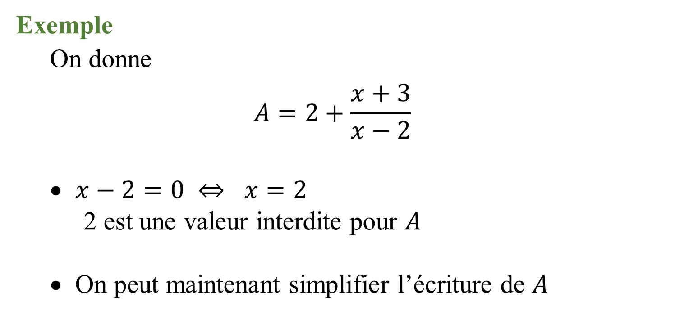
Exemple
On donne
$$A=2+\frac{x+3}{x−2}$$
$x−2=0 ⇔ x=2$
2 est une valeur interdite pour $A$
On peut maintenant simplifier l’écriture de $A$
Exercice résolu 4 page 103

Slide 14
Résolution d’équation quotient
Propriété - Quotient nul
Un quotient est nul si et seulement si son numérateur est égal à $0$ et son dénominateur est non nul.
Exemple
On cherche à résoudre l’équation $\frac{2x+8}{x−2}=0.$
Déterminons tout d'abord la (ou les) valeurs interdites.
Pour cela, on résout $x−2=0 ⇔ x=2$.
La valeur interdite est 2 : le dénominateur ne s'annule pas si $x≠2$.
$$\frac{2x+8}{x−2}=0 ⇔ 2x+8=0 ⇔ 2x=−8 ⇔ x=−\frac{8}{2} ⇔ x=−4$$
Comme $−4$ n'est pas une valeur interdite, c'est la solution de l'équation $S=\left\{−4\right\}$.

Slide 15
Remarques
Dans le cas d'une équation mettant en jeu plusieurs fractions, une mise au même dénominateur peut être utilisée pour obtenir une équation quotient-nul équivalente.
Une équation du type $\frac{A}{B}=\frac{C}{D}$ où $A, B, C$, et $D$ sont des nombres ou expressions avec $x$ est équivalente à $A×D=B×C$ avec $B$ et $D$ différents de $0$.
Cela permet parfois de réécrire l'équation sous condition de valeurs interdites.
Exemple
On cherche à résoudre : $\frac{2x−7}{4x+5}=\frac{3x+5}{6x−2}$
Exercice résolu 5 page 105

